Slide 1
Praktikum Deep Learning for Text Imaging
Python in TextImager
Yannick Ace Schlund
Yasin Giray

Slide 2
Agenda

Slide 3
Motivation
Optimierung des NLP- Prozess
JepAnnotator als API zu Python (spaCy)
Fehleranfälligkeit reduzieren

Slide 4
Agenda

Slide 5
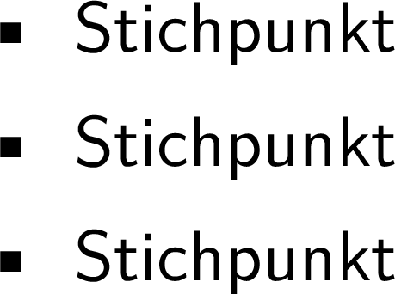
Problemstellung
Übersicht (Referenz Jahr:Seite)

Slide 6
Agenda

Slide 7
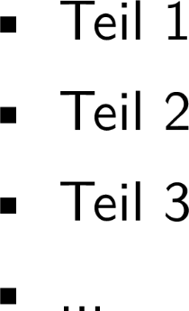
Zusammenhang mit dem Gesamtprojekt
Übersicht (Referenz Jahr:Seite)

Slide 8
Agenda

Slide 9
Analyse und Vorgehensweise

Slide 10
Vielen Dank für Ihre Aufmerksamkeit!

